Slide 1
塩谷 亮太 (shioya@ci.i.u-tokyo.ac.jp) 東京大学大学院情報理工学系研究科 創造情報学専攻
コンピュータ アーキテクチャⅠ
練習問題

Slide 2
練習問題 1. 2進数

Slide 3
練習問題 1
以下では 2進数は 0b... 16進数は 0x... と表記するものとする
以下の１６進数を２進数で表記せよ
(1) 0x1111
(2) 0xabcd1234
以下の２進数を１６進数で表記せよ
(3) 0b101011
(4) 0b111111111111
以下の演算を行え
(5) 0b11111110 / 0b10 (「/」 は割り算)

Slide 4
練習問題 1 解答
以下の１６進数を２進数で表記せよ
(1) 0x1111 → 0b0001 0001 0001 0001
(2) 0xabcd1234 → 0b1010 1011 1100 1101 0001 0010 0011 0100
以下の２進数を１６進数で表記せよ
(3) 0b10 1011 → 0x2b
(4) 0b1111 1111 1111 → 0xfff
以下の演算を行え
(5) 0b11111110 / 0b10 → 0b1111111

Slide 5
練習問題 2. 命令セット

Slide 6
練習問題２で使用する命令セット
レジスタ：
A, B, C, D, E, F の６つがあるものとする
命令：
次のページで説明する li, add, sub, ld, st, b の ６命令がある

Slide 7
練習問題２で使用する命令セット
li：即値をレジスタに読み込む
例：li 0 → A // レジスタ A に 0 をいれる
add：加算
例：add A,1 → A // レジスタ A に 1 を足して A に書く
sub：減算
例：sub B,C → D // レジスタ B から C を引いて D に書く

Slide 8
練習問題２で使用する命令セット
ld：ロード命令
例：ld (B) → A // レジスタ B の値をアドレスとして // メモリから値を読み出し A に書き込む
st：ストア命令
例：st A → (B) // レジスタ B の値をアドレスとして // そこにレジスタ A の値を書き込む
b：条件分岐命令
例： b A < B, LABEL // もし A<B であれば LABEL に飛ぶ
例： b LABEL // 条件式がなければ無条件に LABEL に飛ぶ

Slide 9
練習問題２で使用する命令セット
ラベルについて
C 言語のラベルと同様に，任意の命令の場所を表すためにラベルを使うことができる
ラベルには任意の名前をつけることが可能であり，「ラベル名：」で表記する
例：
li A←0 LABEL_EXAMPLE: // LABEL_EXAMPLE というラベルをここに定義 add A←A+A b LABEL_EXAMPLE // LABEL_EXAMPLE に無条件で飛ぶ // 具体的には add に飛ぶ

Slide 10
練習問題 2 (1,2)
(1) 以下の C 言語で書かれたプログラムをアセンブリ言語で表せ ただし，ループに突入時の i<=6 のチェックは省いて良い
(2) アセンブリ言語で書いたプログラムを実行した際の，実行される命令の系列を列挙せよ
1: for (i = 0; i <= 6; i+=2) { 2: }

Slide 11
練習問題 2 (1,2) 解答
1: for (i = 0; i <= 6; i+=2) { 2: }
// 方針：まず if と goto に書き直す
i = 0;
LOOP:
i += 2;
if (i <= 6)
goto LOOP
// (1) アセンブリ
li A→0
LOOP:
add A+2→A
b A<=6,LOOP
// (2) 実行される命令の系列 //（li/add/b はそれぞれ１つしかなくて区別がつくので // 表記を省略しています）
li,add,b,add,b,add,b,add,b

Slide 12
練習問題 2 (3,4)
(3) 以下の C 言語で書かれたプログラムをアセンブリ言語で表せ ただし変数 i の初期値はメモリアドレス 0x100 に格納されており，プログラムが終了した際に i の結果が 0x100 に格納されているものとする．
(4) アセンブリ言語で書いたプログラムを実行した際の，実行される命令の系列を列挙せよ
1: i = 5; 2: if (i > 3) { 3: i = i + 1; 4: } 5: else { 6: i = i - 1; 7: }

Slide 13
練習問題 2 (3,4) 解答
1: i = 5; 2: if (i > 3) { 3: i = i + 1; 4: } 5: else { 6: i = i - 1; 7: }
// 方針：まず if 文を，if と goto に書き直す
i = 5
if (i > 3)
goto LABEL_ADD
i = i – 1
goto LABEL_EXIT
ADD:
i = i + 1;
LABEL_EXIT:

Slide 14
練習問題 2 (3,4) 解答
// アセンブリ
li 0x100→A // アドレス 0x100 から i を読み出す
ld (A)→B
b B>3,LABEL_ADD
sub B-1→B
b LABEL_EXIT
LABEL_ADD:
add B+1→B
LABEL_EXIT:
st B→(A) // アドレス 0x100 に書き戻し
// 系列（区別がつくところは表記を省略しています）
li, ld, b, add B+1→B, st B→(A)

Slide 15
練習問題 3. RISC-V

Slide 16
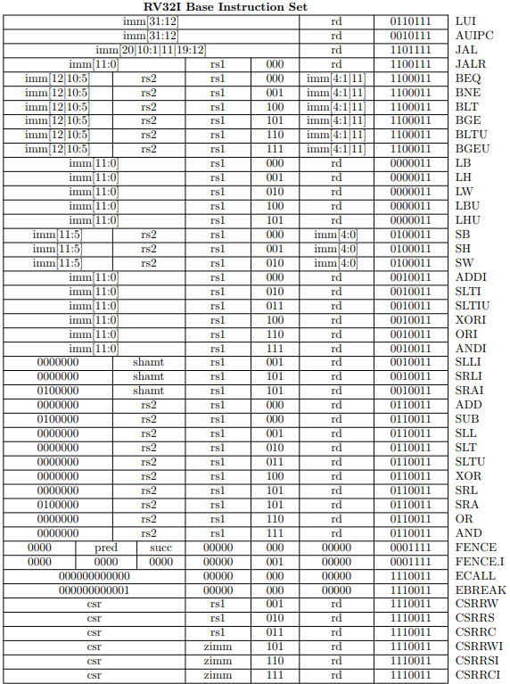
RISC-V の 基本整数命令
概要
加減算，論理演算， ロード・ストア， 即値，分岐とジャンプなど
各命令は 32bit 幅
命令のオペランドは rd←rs1,rs2 と表記するもの とする
画像は下記より The RISC-V Instruction Set Manual Volume I: User-Level ISA Document Version 2.2

Slide 17
練習問題３
RISC-V の「and x1←x2,x3」命令を２進数で表記すると以下の通りとなる 0000000 00011 00010 111 00001 0110011
(1) 上記を or x1←x2,x3 に書き換え，２進数で表記せよ
(2) 上記を add x2←x3,x4 に書き換え，２進数で表記せよ

Slide 18
練習問題３ 解答
RISC-V の「and x1←x2,x3」命令を２進数で表記すると以下の通りとなる 0000000 00011 00010 111 00001 0110011
(1) 上記を or x1←x2,x3 に書き換え，２進数で表記せよ and: 0000000 00011 00010 111 00001 0110011 or: 0000000 00011 00010 110 00001 0110011
(2) 上記を add x2←x3,x4 に書き換え，２進数で表記せよ and: 0000000 00011 00010 111 00001 0110011 or: 0000000 00100 00011 111 00010 0110011

Slide 19
練習問題 4 論理ゲート

Slide 20
練習問題４
良い練習問題の案が浮かばないため，保留

Slide 21
練習問題 5 パイプライン

Slide 22
練習問題５
パイプライン・プロセッサを構成することを考える
in-order スカラ・プロセッサであるものとする
各命令は以下の５つのステージを経て実行されるものとする
F：フェッチ，D：デコード，X：演算， M：メモリアクセス，W：書き戻し
これらの各処理には 1 nano second (ns) がかかるものとする
演算子しか行わずメモリアクセスを伴わない命令でも，必ず M を経るものとする
処理に必要な時間とは，最初の命令の F の開始から，最後の命令の W が終了するまでの時間である

Slide 23
練習問題５
(1) 以下の命令列を実行するのに必要な時間をパイプラインチャートを描いて求めよ
ただしレジスタアクセスにおけるフォワーディングを行うものとする
それ以外の必要な場合のみパイプラインを適宜ストールして実行するものとする ld x2←(x1) ld x3←(x1) add x4←x6+x7 add x5←x2+x3
(2) 上記においてフォワーディングを行わなかった場合に必要な時間を求めよ

Slide 24
練習問題５
(3) 以下の命令列を最後実行するのに必要な時間を計算せよ
プロセッサは分岐予測を行うものとし，b 命令が分岐予測ミスを起こして次の命令を実行したあと，フラッシュされてやり直した場合を想定せよ
ただしレジスタアクセスにおけるフォワーディングを行うものとする
それ以外の必要な場合のみパイプラインを適宜ストールして実行するものとする
li x1←1 ld x2←(x3) b x1==x2, LABEL add x1←x2+x3 LABEL: add x2←x3+x4

Slide 25
練習問題５ (1) 解答
(1) 以下の命令列を実行するのに必要な時間をパイプラインチャートを描いて求めよ
ただしレジスタアクセスにおけるフォワーディングを行うものとする
それ以外の必要な場合のみパイプラインを適宜ストールして実行するものとする // 下記のように実行されるため，8ns かかる ld x2←(x1) F D X M W ld x3←(x1) F D X M W add x4←x6+x7 F D X M W add x5←x2+x3 F D X M W
(2) 上記においてフォワーディングを行わなかった場合に必要な時間をパイプラインチャートを描いて求めよ
// 下記のように実行されるため，10ns かかる // 2命令目の W が終わるまで4命令目の D を待つためストール ld x2←(x1) F D X M W ld x3←(x1) F D X M W add x4←x6+x7 F D X M W add x5←x2+x3 F _ _ D X M W

Slide 26
練習問題５ (2) 解答
(3) 以下の命令列を最後実行するのに必要な時間を計算せよ
プロセッサは分岐予測を行うものとし，b 命令が分岐予測ミスを起こして次の命令を実行したあと，フラッシュされてやり直した場合を想定せよ
ただしレジスタアクセスにおけるフォワーディングを行うものとする
それ以外の必要な場合のみパイプラインを適宜ストールして実行するものとする
// 13ns li x1←1 F D X M W ld x2←(x3) F D X M W b x1==x2, LABEL F D _ X M W add x1←x2+x3 F _ D X M W // フラッシュされる add x2←x3+x4 F D X M W // add x2←x3+x4 F D X M W // この命令はやりなおし

Slide 27
練習問題 6 性能モデル

Slide 28
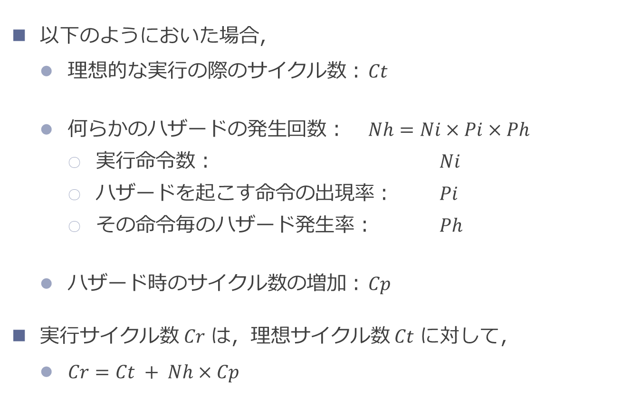
ハザードと実行時間
以下のようにおいた場合，
理想的な実行の際のサイクル数： $Ct$
何らかのハザードの発生回数： $Nh=Ni×Pi×Ph$
実行命令数： $Ni$
ハザードを起こす命令の出現率： $Pi$
その命令毎のハザード発生率： $Ph$
ハザード時のサイクル数の増加： $Cp$
実行サイクル数 $Cr$ は，理想サイクル数 $Ct$ に対して，
$Cr=Ct + Nh×Cp$

Slide 29
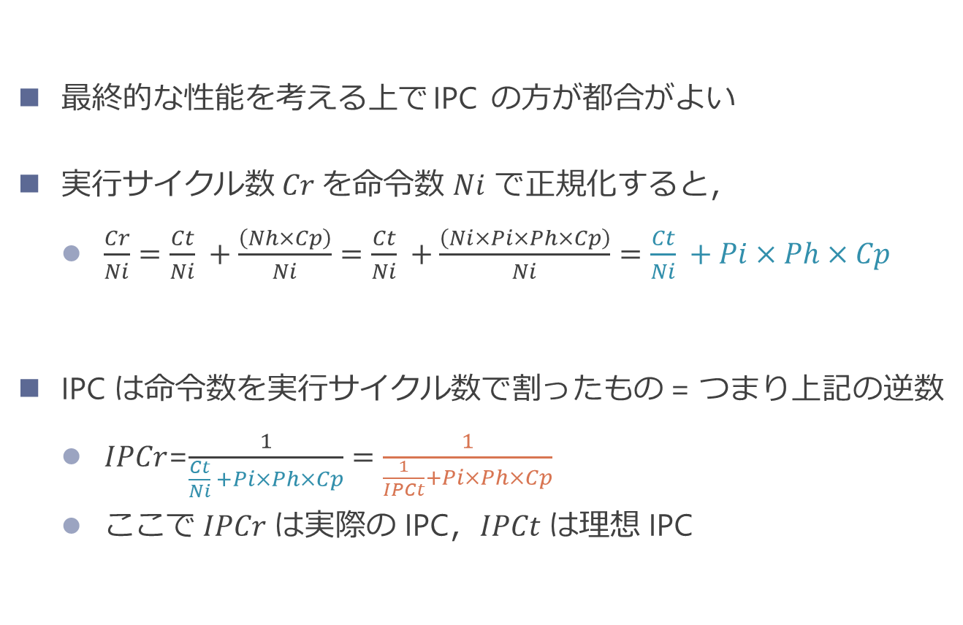
IPC で考えると
最終的な性能を考える上で IPC の方が都合がよい
$実行サイクル数 Cr$ を命令数 $Ni$ で正規化すると，
$\frac{Cr}{Ni}=\frac{Ct}{Ni} +\frac{\left(Nh×Cp\right)}{Ni}=\frac{Ct}{Ni} +\frac{\left(Ni×Pi×Ph×Cp\right)}{Ni}=\frac{Ct}{Ni} +Pi×Ph×Cp$
IPC は命令数を実行サイクル数で割ったもの = つまり上記の逆数
$IPCr$=$\frac{1}{\frac{Ct}{Ni} +Pi×Ph×Cp}=\frac{1}{\frac{1}{IPCt}+Pi×Ph×Cp}$
$ここで IPCr$ は実際の IPC，$IPCt$ は理想 IPC

Slide 30
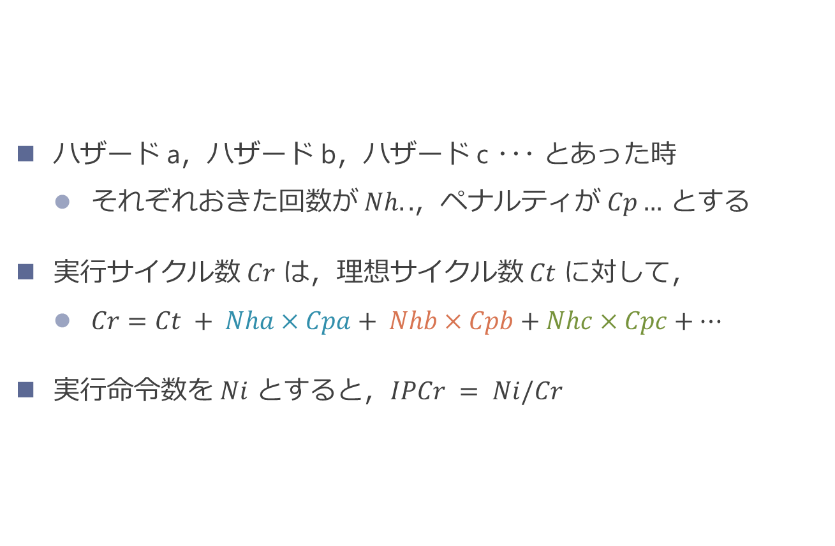
一般化できる
ハザード a，ハザード b，ハザード c ･･･ とあった時
それぞれおきた回数が $Nh..$，ペナルティが $Cp…$ とする
実行サイクル数 $Cr$ は，理想サイクル数 $Ct$ に対して，
$Cr=Ct + Nha×Cpa+ Nhb×Cpb+Nhc×Cpc+…$
実行命令数を $Ni$ とすると，$IPCr = Ni/Cr$

Slide 31
練習問題 6
以下のような条件を考える
10段のパイプラインを持つ 2-way スーパスカラプロセッサであり，理想的には IPC=2 で実行できる
全実行命令におけるロード命令の出現率は 0.2
ロード命令のキャッシュミス率は 0.1
キャッシュミスが発生すると 10 サイクル実行時間が伸びるものとする
全実行命令における分岐命令の出現率は 0.2
分岐予測ミス率は 0.3
分岐予測ミスが発生するとペナルティにより 9 サイクル実行時間が伸びるものとする
(1) この CPU の IPC を求めよ
(2) 分岐予測ミス率を 0.2 に改善した場合の IPC を求めよ

Slide 32
練習問題 7 キャッシュ

Slide 33
練習問題 7 キャッシュ
アドレスの幅が 16 bit，ラインサイズ8B，４エントリのキャッシュについて考える
連想度を以下の様に変えた場合に，
1（ダイレクトマップ）
2
4 （フルアソシアティブ）
以下のようなアドレスによる 1B のアクセスがあった場合を考える
0x8010, 0x8010, 0x8020, 0x8030, 0x8000, 0x8010, 0x8020, 0x8030
0x0088, 0x0099, 0x00AA, 0x00BB, 0x0088, 0x0099, 0x00AA, 0x00BB
0x8000, 0x9011, 0x8022, 0x9033, 0x9044, 0xA055, 0x9066, 0x8077

Slide 34
練習問題 7
(1) 上記それぞれの場合で，アクセスが全て終わった後のキャッシュの状態（タグの中身）を示せ
４エントリのタグにそれぞれ何が残っているかを， 連想度3パターン×アクセス系列3パタン= 9 パターン分答える
(2) 上記それぞれの場合のヒット率を計算せよ
(3) 各アクセスにおけるヒット時に，それが空間的局所性と時間的局所性のいずれによるのかを分類して答えよ

Slide 35
課題 １０ ダイレクトマップの場合 の系列１
0x8010, 0x8010, 0x8020, 0x8030, 0x8000, 0x8010, 0x8020, 0x8030 黒字はタグ，赤字はインデックス，緑字はライン
0x8010 = 0b1000 0000 0001 0000 miss
0x8010 = 0b1000 0000 0001 0000 hit 時間的局所性
0x8020 = 0b1000 0000 0010 0000 miss
0x8030 = 0b1000 0000 0011 0000 miss
0x8000 = 0b1000 0000 0000 0000 miss
0x8010 = 0b1000 0000 0001 0000 miss
0x8020 = 0b1000 0000 0010 0000 miss
0x8030 = 0b1000 0000 0011 0000 miss 0b100 0000 0001=0x401
タグ
(1) 左の通り
(2) ヒット率：1/8=0.125
(3) 上の通り
０
0x401
1
2
0x401
3

Slide 36
課題 １０ ダイレクトマップの場合 の系列２
0x0088, 0x0099, 0x00AA, 0x00BB, 0x0088, 0x0099, 0x00AA, 0x00BB
0x0088 = 0b0000 0000 1000 1000 miss
0x0099 = 0b0000 0000 1001 1001 miss
0x00AA = 0b0000 0000 1010 1010 miss
0x00BB = 0b0000 0000 1011 1011 miss
0x0088 = 0b0000 0000 1000 1000 miss
0x0099 = 0b0000 0000 1001 1001 miss
0x00AA = 0b0000 0000 1010 1010 miss
0x00BB = 0b0000 0000 1011 1011 miss
タグ
(1) ミス
(2) ヒット率：0
(3) 全部ミスなので局所性がない
０
1
0x05
2
3
0x05

Slide 37
課題 １０ ダイレクトマップの場合 の系列３
0x8000, 0x9011, 0x8022, 0x9033, 0x9044, 0xA055, 0x9066, 0x8077
0x8000 = 0b1000 0000 0000 0000 miss
0x9011 = 0b1001 0000 0001 0001 miss
0x8022 = 0b1000 0000 0010 0010 miss
0x9033 = 0b1001 0000 0011 0011 miss
0x9044 = 0b1001 0000 0100 0100 miss
0xA055 = 0b1010 0000 0101 0101 miss
0x9066 = 0b1001 0000 0110 0110 miss 0b100 1000 0011=0x483
0x8077 = 0b1000 0000 0111 0111 miss 0b100 0000 0011=0x403
タグ
０
0x483
(1) 左の通り
(2) ヒット率：1/8=0.125
(3) 上の通り
1
2
0x403
3

Slide 38
課題 １０ 2-way セットアソシアティブの場合 の系列１
0x8010, 0x8010, 0x8020, 0x8030, 0x8000, 0x8010, 0x8020, 0x8030 黒字はタグ，赤字はインデックス，緑字はライン
0x8010 = 0b1000 0000 0001 0000 miss
0x8010 = 0b1000 0000 0001 0000 hit 時間的局所性
0x8020 = 0b1000 0000 0010 0000 miss
0x8030 = 0b1000 0000 0011 0000 miss
0x8000 = 0b1000 0000 0000 0000 miss
0x8010 = 0b1000 0000 0001 0000 miss
0x8020 = 0b1000 0000 0010 0000 miss
0x8030 = 0b1000 0000 0011 0000 miss 0b1000 0000 0011=0x803
タグ
(1) 左の通り
(2) ヒット率：1/8=0.125
(3) 上の通り
０
0x801
0x802
1

Slide 39
課題 １０ 2-way セットアソシアティブの場合 の系列２
0x0088, 0x0099, 0x00AA, 0x00BB, 0x0088, 0x0099, 0x00AA, 0x00BB
0x0088 = 0b0000 0000 1000 1000 miss
0x0099 = 0b0000 0000 1001 1001 miss
0x00AA = 0b0000 0000 1010 1010 miss
0x00BB = 0b0000 0000 1011 1011 miss
0x0088 = 0b0000 0000 1000 1000 miss
0x0099 = 0b0000 0000 1001 1001 miss
0x00AA = 0b0000 0000 1010 1010 miss
0x00BB = 0b0000 0000 1011 1011 miss
タグ
(1) 左の通り
(2) ヒット率：0
(3) 全部ミスなので局所性がない
０
1
0x06
0x07

Slide 40
課題 １０ 2-way セットアソシアティブの場合 の系列３
0x8000, 0x9011, 0x8022, 0x9033, 0x9044, 0xA055, 0x9066, 0x8077
0x8000 = 0b1000 0000 0000 0000 miss
0x9011 = 0b1001 0000 0001 0001 miss
0x8022 = 0b1000 0000 0010 0010 miss
0x9033 = 0b1001 0000 0011 0011 miss
0x9044 = 0b1001 0000 0100 0100 miss
0xA055 = 0b1010 0000 0101 0101 miss
0x9066 = 0b1001 0000 0110 0110 miss 0b1001 0000 0110=0x906
0x8077 = 0b1000 0000 0111 0111 miss 0b1000 0000 0111=0x807
タグ
(1) 左の通り
(2) ヒット率：0
(3) 上の通り
０
0x906
0x807
1

Slide 41
課題 １０ フルアソシアティブの場合 の系列１
0x8010, 0x8010, 0x8020, 0x8030, 0x8000, 0x8010, 0x8020, 0x8030 黒字はタグ，赤字はインデックス，緑字はライン
0x8010 = 0b1000 0000 0001 0000 miss
0x8010 = 0b1000 0000 0001 0000 hit 時間的局所性
0x8020 = 0b1000 0000 0010 0000 miss
0x8030 = 0b1000 0000 0011 0000 miss
0x8000 = 0b1000 0000 0000 0000 miss
0x8010 = 0b1000 0000 0001 0000 hit 時間的局所性
0x8020 = 0b1000 0000 0010 0000 hit 時間的局所性
0x8030 = 0b1000 0000 0011 0000 hit 時間的局所性 0b1 0000 0000 0110=0x1006
タグ
0x1002
0x1004
x01006
0x1000
(1) 左の通り
(2) ヒット率：4/8=0.5
(3) 上の通り

Slide 42
課題 １０ フルアソシアティブの場合 の系列２
0x0088, 0x0099, 0x00AA, 0x00BB, 0x0088, 0x0099, 0x00AA, 0x00BB
0x0088 = 0b0000 0000 1000 1000 miss 0b0 0000 0001 0001=0x11
0x0099 = 0b0000 0000 1001 1001 miss 0b0 0000 0001 0011=0x13
0x00AA = 0b0000 0000 1010 1010 miss 0b0 0000 0001 0101=0x15
0x00BB = 0b0000 0000 1011 1011 miss 0b0 0000 0001 0111=0x17
0x0088 = 0b0000 0000 1000 1000 miss 0b0 0000 0001 0001=0x11 hit 時間
0x0099 = 0b0000 0000 1001 1001 miss 0b0 0000 0001 0011=0x13 hit 時間
0x00AA = 0b0000 0000 1010 1010 miss 0b0 0000 0001 0101=0x15 hit 時間
0x00BB = 0b0000 0000 1011 1011 miss 0b0 0000 0001 0111=0x17 hit 時間
タグ
0x11
0x13
0x15
0x17
(1) 左のようになる
(2) ヒット率：4/8=0.5
(3) 上の通り

Slide 43
課題 １０ フルアソシアティブの場合 の系列３
0x8000, 0x9011, 0x8022, 0x9033, 0x9044, 0xA055, 0x9066, 0x8077
0x8000 = 0b1000 0000 0000 0000 miss
0x9011 = 0b1001 0000 0001 0001 miss
0x8022 = 0b1000 0000 0010 0010 miss
0x9033 = 0b1001 0000 0011 0011 miss
0x9044 = 0b1001 0000 0100 0100 miss 0b1 0010 0000 1000=0x1208
0xA055 = 0b1010 0000 0101 0101 miss 0b1 0100 0000 1010=0x140A
0x9066 = 0b1001 0000 0110 0110 miss 0b1 0010 0000 1100=0x120A
0x8077 = 0b1000 0000 0111 0111 miss 0b1 0000 0000 1110=0x100E
タグ
0x1208
0x140A
0x120A
0x100E
(1) 左の通り
(2) ヒット率：0
(3) 上の通り

